Slide 1
1
ProcessTracer
컴퓨터미디어정보공학부 2학년
201301311 – 황 상 두

Slide 2
목차
2
개요
개발과정
필요성
개발환경
기존프로그램 분석
개발일정
개발내용
활용방안

Slide 3


개요
3
디셈블
01010000
00101001
11101011
LOAD AX 35
LOAD BX 56
ADD AX BX
int i;
i = 35 + 56;
기계어
어셈블리어
C++
어셈블
컴파일
Crash(Error)지점에서 디셈블하여 원인분석시간을 단축시키는 프로그램

Slide 4
필요성
4
개발 프로그램 검수 및 배포 시 오류대응미흡
취약점 분석 후 교정

Slide 5

필요성
5
보안업계종사자의 다수가 취약점 분석 시 독자적인 프로그램 사용
개인목적에 맞는 디버깅 프로그램 필요
C , C++ 배포판 부족

Slide 6
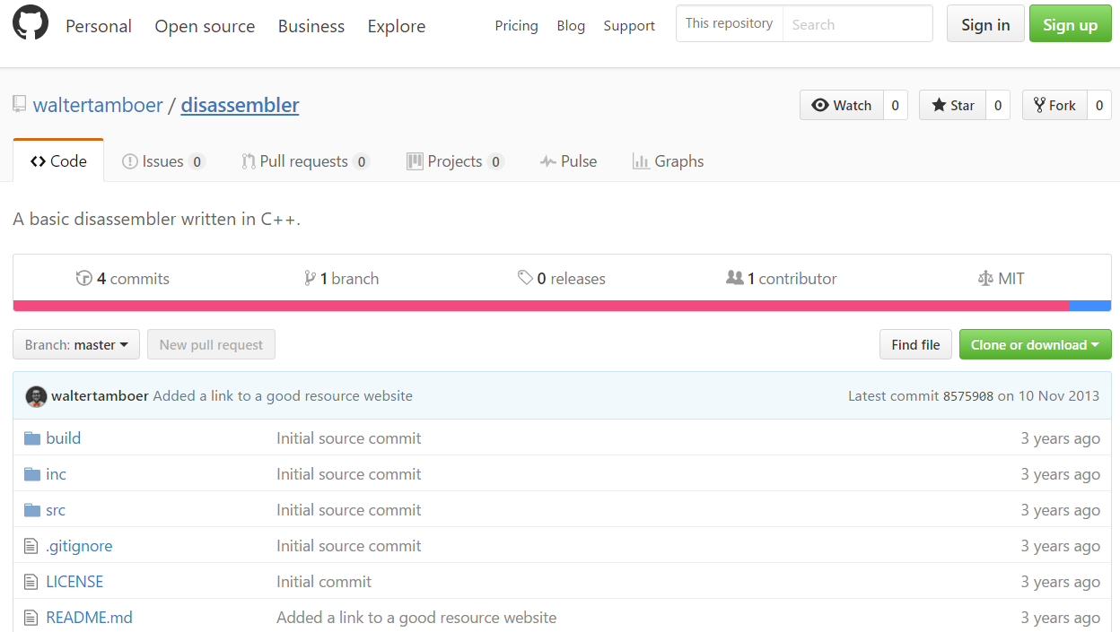
기존프로그램 분석
6
1. Dissambler - 선택이유
Disassember
시중에서 쉽게 접할 수 있음.
VisualStudio로 빌드가능
사용하기 쉬움

Slide 7
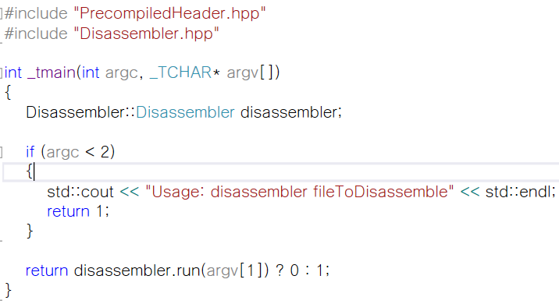
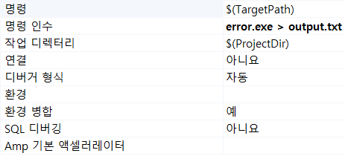
기존프로그램 분석
7
1. Dissambler
CommandLine Parameter 필요
error.exe

Slide 8
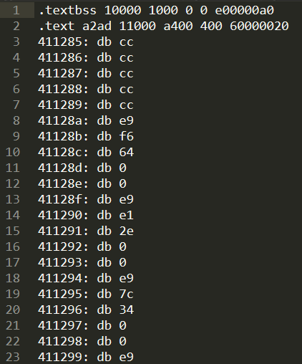
기존프로그램 분석
8
1. Dissambler
Output.txt
어셈블리어 코드 출력
원하지 않는 코드까지 모조리 출력

Slide 9
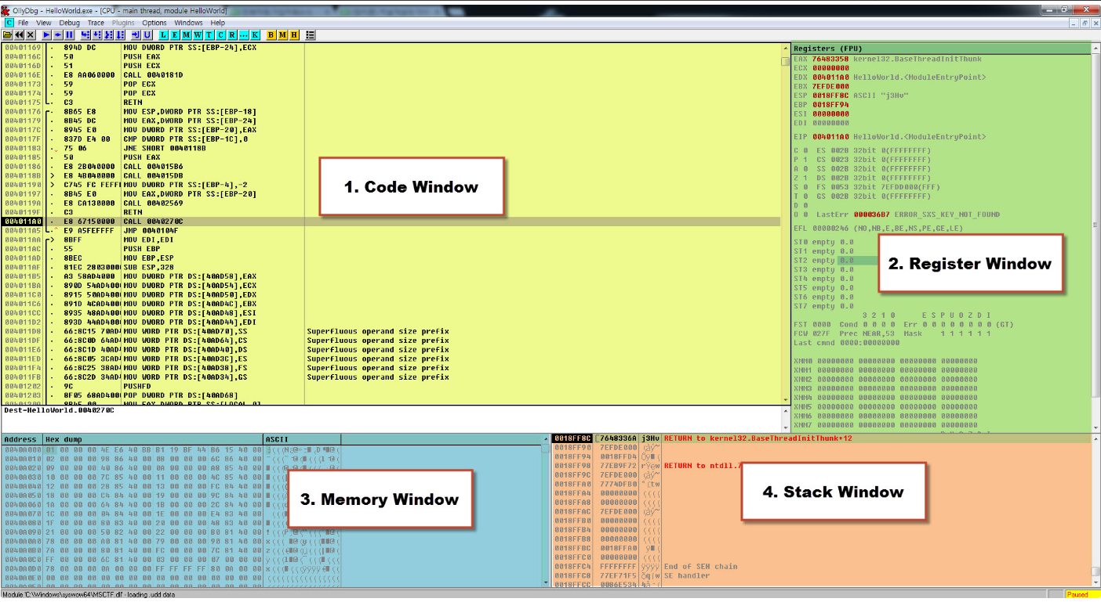
기존프로그램 분석
9
2. OllyDbg- 선택이유
무료로 사용가능
리버서들이 많이 사용하는 툴
(대중적인 툴)
다른 디버깅 툴에 비해
비교적 가볍고 쉬움.

Slide 10
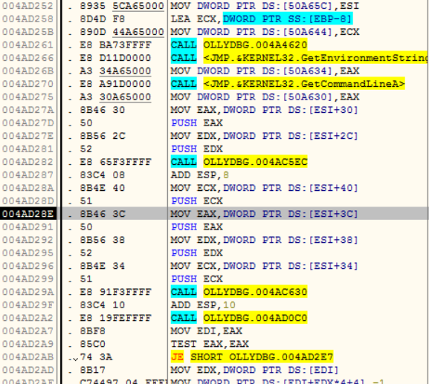
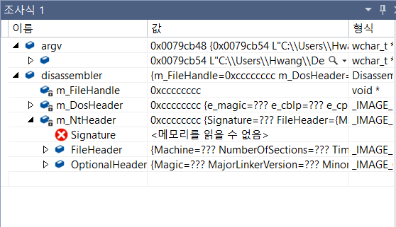
기존프로그램 분석
10
2. OllyDbg
OllyDbg
VisualStudio
VisualStuio와 달리
어셈블리어숙지가 필수
(초보자가 사용하기 어렵다.)
VisualStudio보다
전문적인 기능 제공
(단기간 숙지가 어렵다.)

Slide 11
기존프로그램 분석
11
3. 시사점
초보자도 사용하기 쉬운 프로그램 개발
→ 개발자도 사용 가능한 프로그램
데이터를 가공하여 제공
→ 많은 데이터 중 중요한 데이터를 추출하여 제공

Slide 12
개발목표
12
C,C++ 숙지로도 사용 가능한 프로그램
→보안(리버싱) 공부필요 X
오류를 쉽게 알 수 있도록 개발
→Crash의 원인분석을 쉽게 할 수 있도록 개발
이해하기 쉬운 코드 작성
→모든 함수 주석작성으로 가독성을 높임.
많은 시도를 할 수 있도록 개발
→디버거 이벤트를 제공하여
자신이 원하는 방향으로 쉽게 개발가능

Slide 13
개발내용
13
Debugger 프로그램
ProcessTracer
Disassembler-engine
Zyan

Slide 14
개발내용
14
순서도
Main
Run
발생 DebugEvent에따라
함수 실행
Disassembler

Slide 15
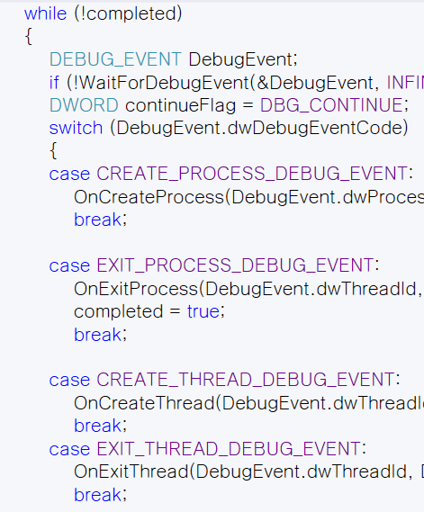
개발내용
15
1. ProcessTracer
디버깅 이벤트 사용
이벤트에 따라 함수 실행
프로세스 종료 이벤트 시 종료
(EXIT_PROCESS_DEBUG_EVENT)
…

Slide 16
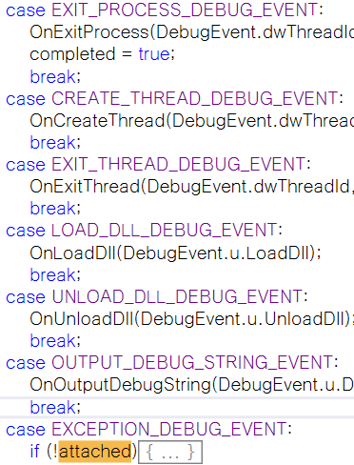
개발내용
16
1. ProcessTracer
프로그램 오류 발생
예외 디버그 이벤트 2번 발생
(정상일 때 1번)
예외처리 후 종료
(bool형 변수 사용)

Slide 17

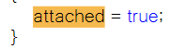
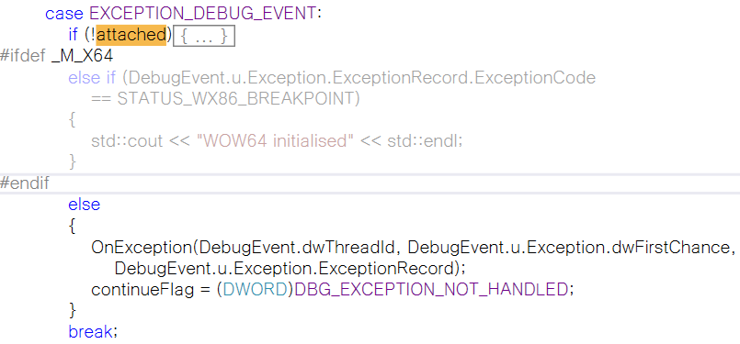
개발내용
17
1. ProcessTracer
1번째 예외 이벤트발생 시
64비트면 실행
2번째 예외이벤트 발생 시

Slide 18
개발내용
18
1. ProcessTracer
onException 함수에
디셈블러 구현

Slide 19
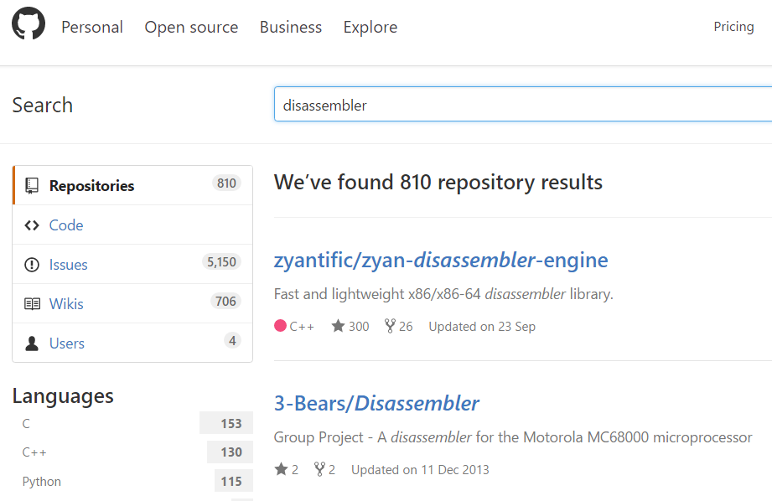
개발내용
19
2. Zyan
단순해서 선택
대표적인 Disassembler Framework

Slide 20
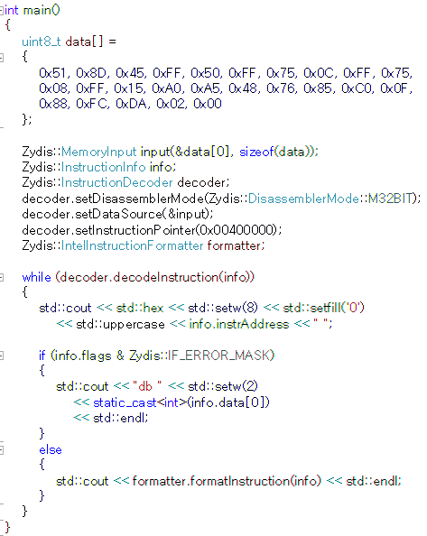
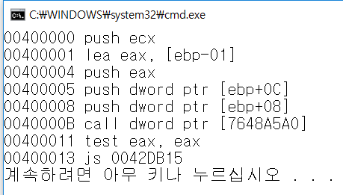
개발내용
20
2. Zyan
기계어
디셈블링 실행결과

Slide 21
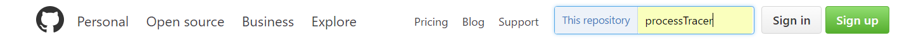

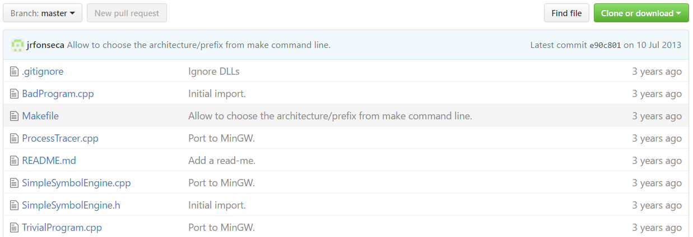

개발과정
21
GitHub에서
processTracer 라고 검색
Zyan도 이와동일
설명서 참조

Slide 22
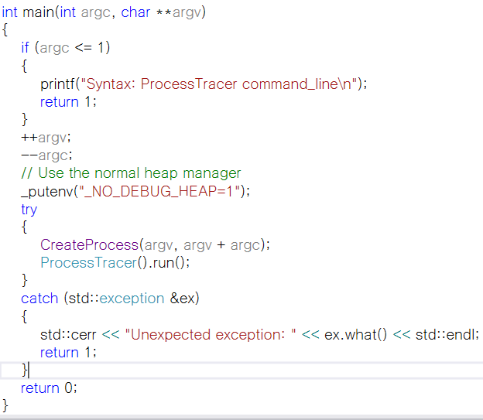
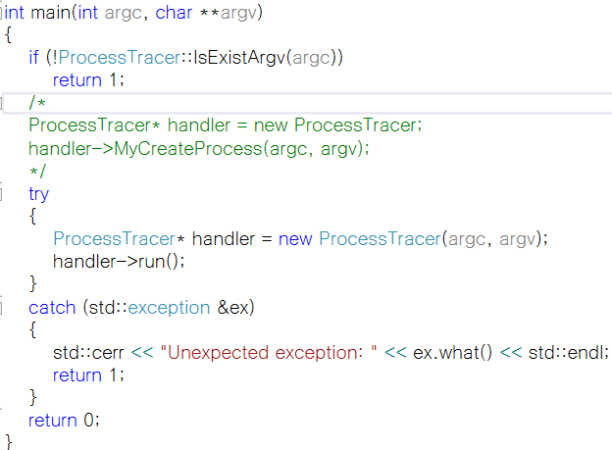
개발과정
22
1. ProcessTracer
최대한 객체화하여 가독성 높임

Slide 23
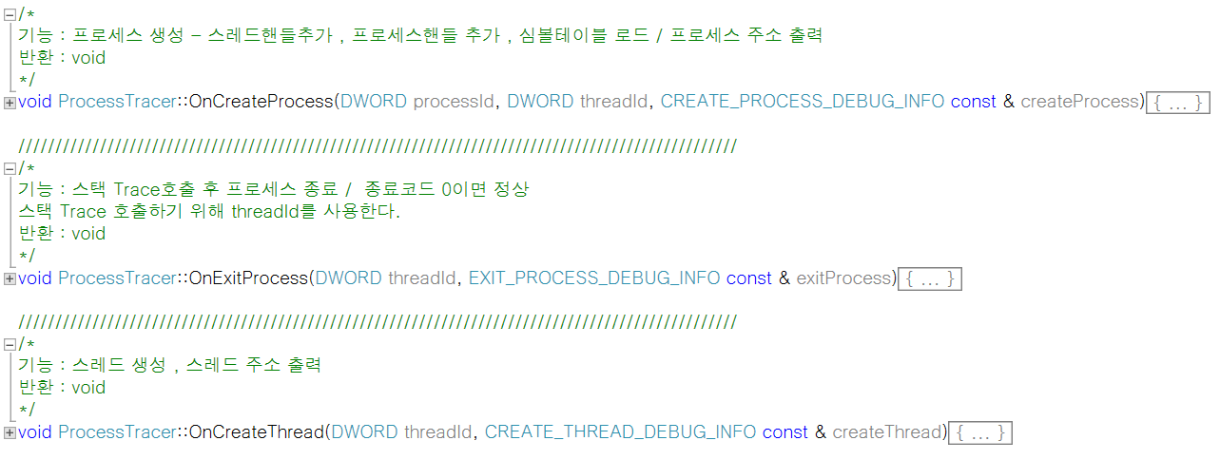
개발과정
23
1. ProcessTracer
모든 함수 주석작성
…

Slide 24
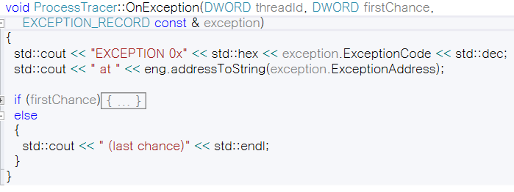
개발과정
24
2. Zyan
기존 예외 처리 함수

Slide 25

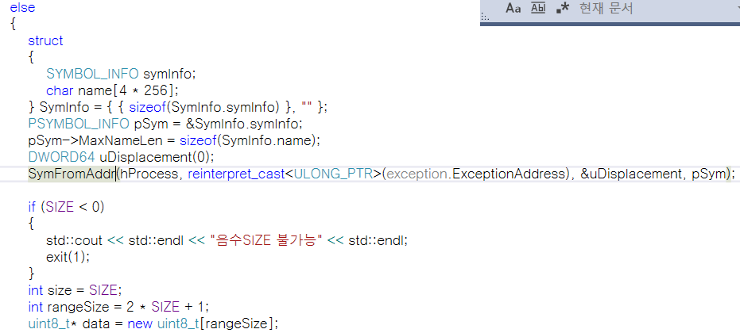
개발과정
25
2. Zyan
예외주소로부터
심볼정보 가져오기

Slide 26

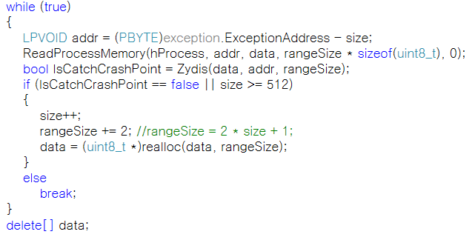
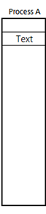
개발과정
26
2. Zyan
Size에 따라 디셈블링 Range 결정
Address
1. 메모리 Read
=
2. 디셈블링
SIZE
ExceptionAddress
=
SIZE

Slide 27
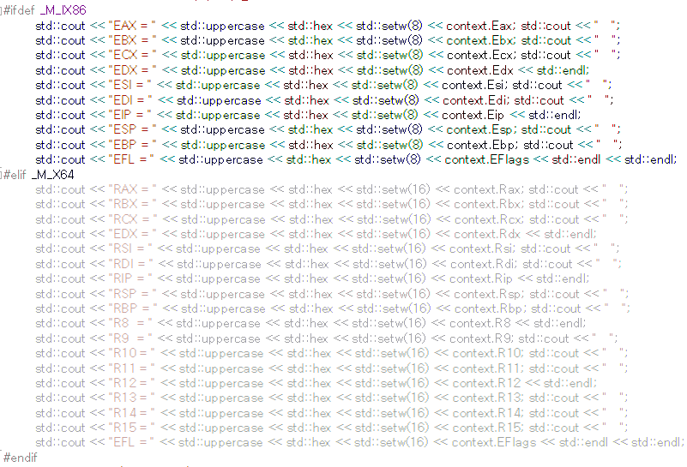
개발과정
27
2. Zyan
레지스터 출력부분
32비트
레지스터
64비트
레지스터
프로세스 종료

Slide 28
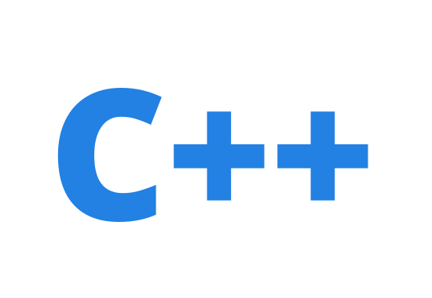
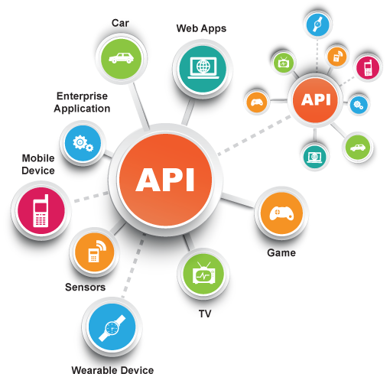


개발환경
28

Slide 29
개발일정
29
일정 내용 |  | 월 | 9 |  |  |  | 10 |  |  |  | 11
 |  | 주 | 1 | 2 | 3 | 4 | 5 | 6 | 7 | 8 | 9
개발환경 구축
ProcessTracer 클래스 | 주석작성
 | 인스턴스화
 | .h와 .cpp로 분리
Zydn-Engine | 어셈블리어 공부
 | 사용법 숙지
 | 예외처리 작성
Main
테스트
유지보수

Slide 30
기대효과 및 활용방안
30
개발자들도 쉽게 디버깅하여 원인분석을 수월하게 함.
디버거 이벤트를 활용한 부가기능창출가능
퍼징(puzzing) 및 자동화 도구 제작에 Base가 되는 프로그램으로 사용

Slide 31
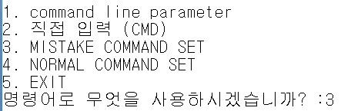
시연
31
디버깅을 할 실행파일 선택
명령어 매개변수(calc.exe)
cmd.exe
에러를 포함하는 실행파일(Error.exe)
정상적인 실행파일(Normal.exe)

Slide 32
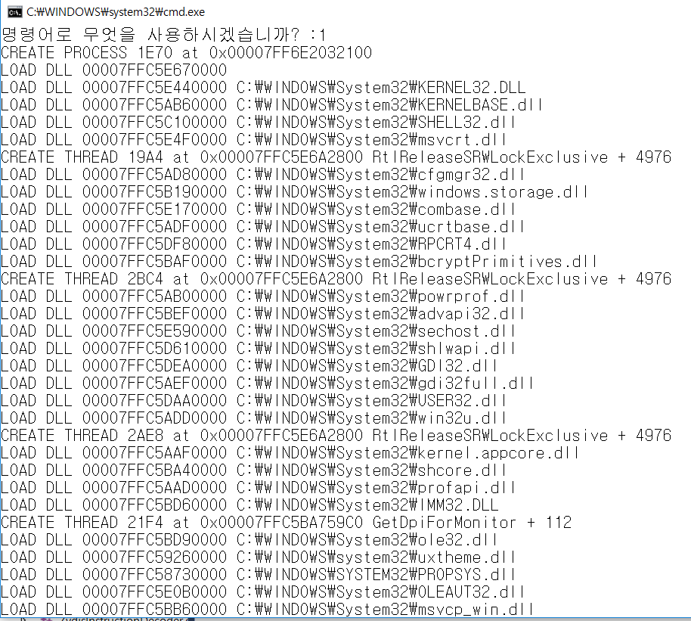
시연
32
Process 생성 시점
DLL 로드 시점
Thread 생성 시점

Slide 33
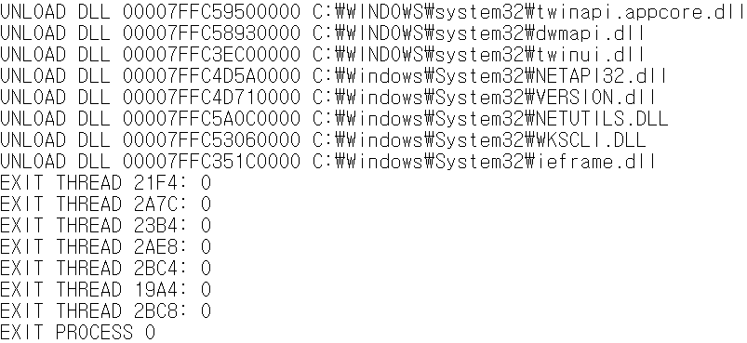
시연
DLL 언로드 시점
Thread 종료 시점
Process 종료 시점

Slide 34
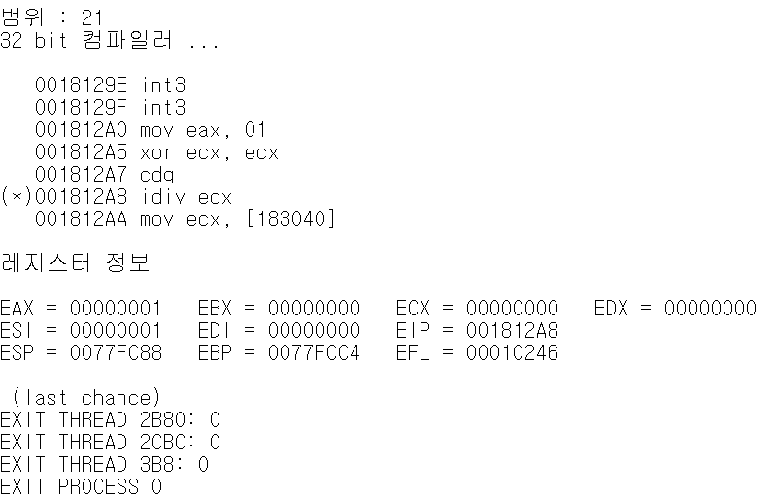
시연
34
Crash 발생 했을 때
CrashPoint
Divide 명령어
0으로 나눗셈을 하다 Crash 발생
레지스터 값

Slide 35

35
THANK YOU

